Slide 1
Презентация к уроку по теме «Вавилонский царь Хаммурапи и его законы»
Подготовила: О.Н. Бытлан
учитель истории и обществознания
МБОУ Николо- Березовской СОШ
Милютинского района Ростовской области

Slide 2
Вавилон- главный город в Двуречье

Slide 4
Хаммурапи –
самый могущественный
и знаменитый царь
Вавилонского царства
(1792-1750 гг. до н.э.)

Slide 5
Решим хронологические задачи!
Сколько лет назад началось правление царя Хаммурапи, если известно, что он правил с 1792 г. до н.э.?
Ответ:
1792 + 2017 = 3809
Сколько лет правил Хаммурапи, если известно, что он правил по 1750 г. до н.э.?
Ответ:
1792 – 1750 = 42
Какой год предшествует 1792 г. до н.э. и какой идет за ним?
1793 г. до н.э. – предшествует;
1791 г. до н.э. - следующий
Ответ:

Slide 6
Хаммурапи
Имел неограниченную власть , был главным военачальником
Управлял государством с помощью чиновников
Дарил храмам
земли, слуг, рабов
Возводил ирригационные системы , строил города
Издавал
законы

Slide 7
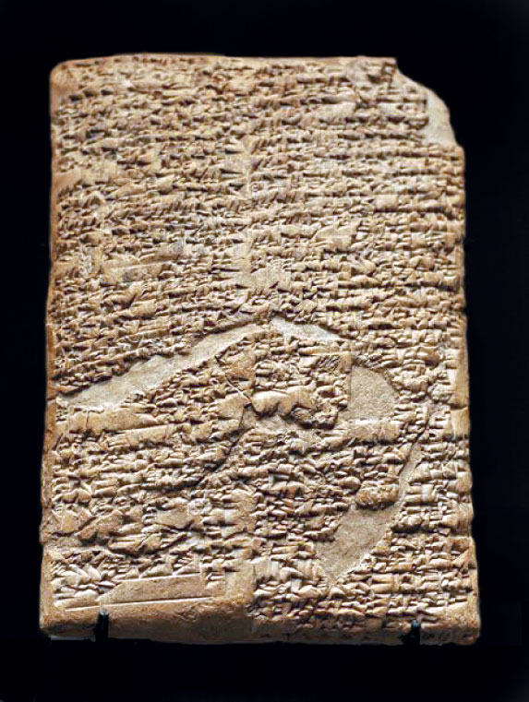
Закон –
это правило , обязательное к исполнению всеми гражданами данного государства

Slide 8
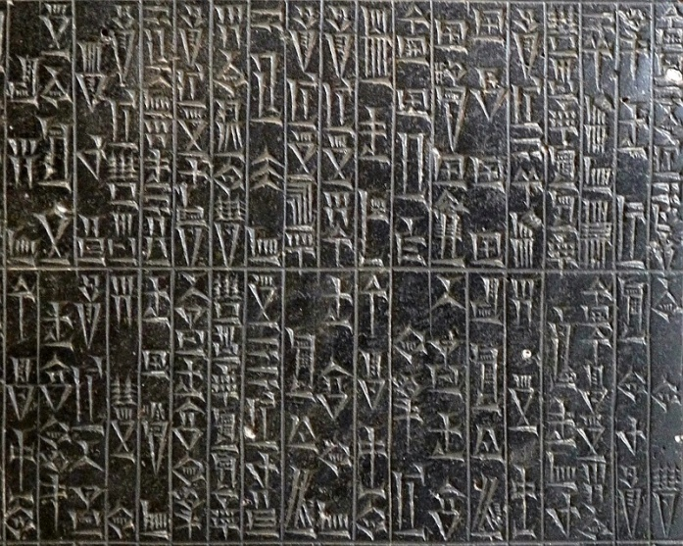
Законы Хаммурапи
Столб из твёрдого чёрного камня

Slide 9
Начнём исследование!

Slide 10
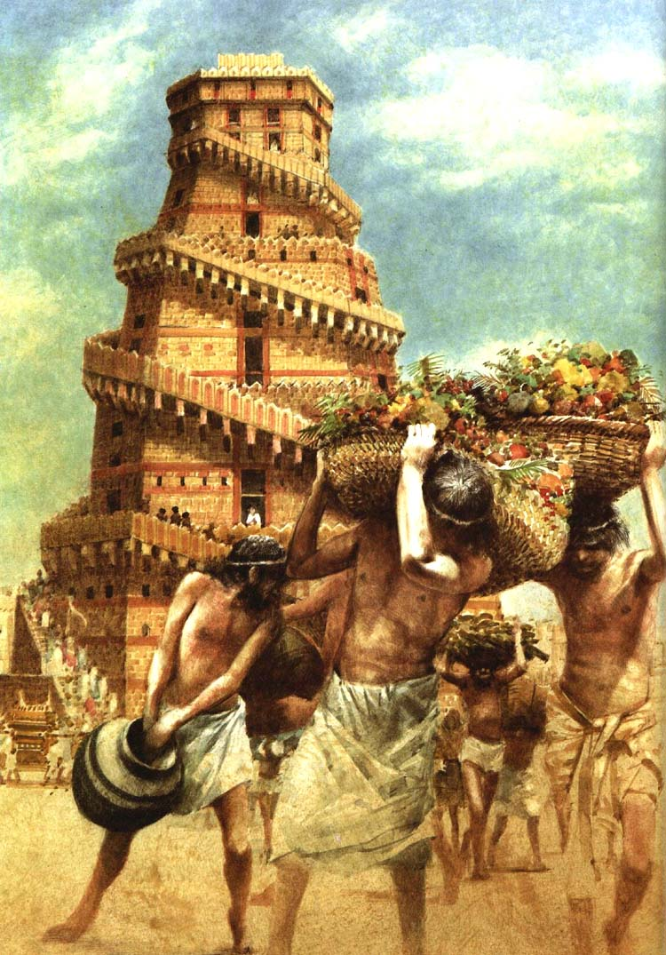
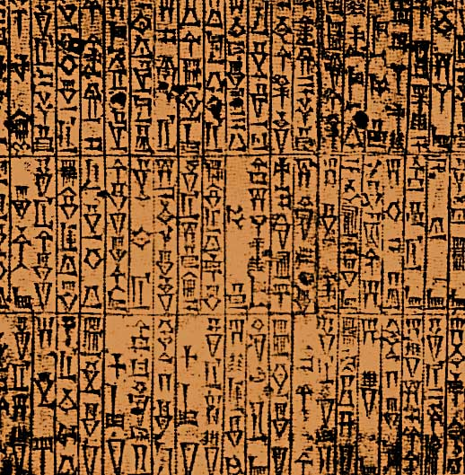
Группа №1
Группа №2
Группа №3
Поиск доказательства, что законы царя Хаммурапи были необходимыми для жителей Вавилонии, так как они поддерживали порядок и защищали от долгового рабства
Поиск доказательства, что законы Хаммурапи были крайне жестокими
Поиск доказательства гипотезы, что законы Хаммурапи были несправедливыми по отношению к рабам и зависимым людям

Slide 11
Сделаем выводы!
В законах царя Хаммурапи отражена вся жизнь Вавилонского общества
Законы Хаммурапи защищали жизнь и собственность богатых людей
Законы Хаммурапи были жестокими
Законы Хаммурапи облегчали жизнь раба-должника
Законы Хаммурапи были несправедливыми при наказании рабов
Законы Хаммурапи поддерживали порядок в государстве

Slide 12
СПАСИБО ЗА ВНИМАНИЕ!

